Slide 1
Research Trends on Exploration Robots for Lunar or Planetary Caves 月・惑星の縦孔洞窟における 探査ローバの研究動向
輪講発表会 2021/11/12
久保田研究室 修士1年
稲原慶太
Notes:
発表前に先立ちまして，タイトルを変更しました．
月/惑星の洞孔における って書いていたんですが
月/惑星の 縦孔どうくつ に変更しました．
前もってよろしくおねがいします．
さて，改めて
月惑星の縦孔どうくつ における探査ローバーの研究動向と題しまして
久保田研M1の 稲原 が 発表します．
よろしくおねがいします．

Slide 2
Outline
Outline
Introduction
Transforming robot
(1) DuAxel
(2) Daedauls
(3) FreeBots
(4) Transformable lunar robot
Hopping robot
(1) Microbot
(2) Hopping robot by inside springs
Conclusion
Notes:
はい，今日の発表の目次です．
まず，導入でなぜ月惑星の縦孔どうくつ 探査が必要なのか，
縦孔どうくつ 探査の課題について紹介し
その課題の中で走破性の向上に着目して 変形型ロボット と 跳躍ロボットを紹介します．
まず
なぜ 我々が 縦孔どうくつ の 探査 を
なぜする必要があるのかを 話していきます

Slide 3
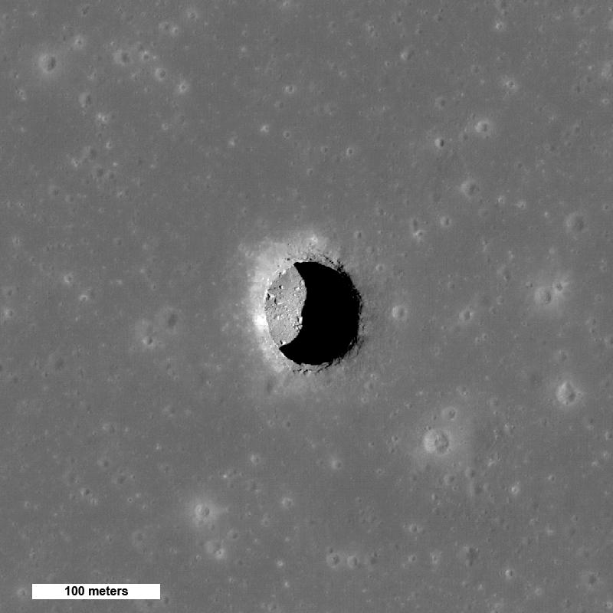
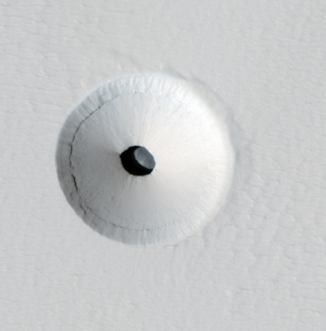

Why we explore lunar/planetary caves?
INTRODUCTION
Caves /Skylights
Habitability
Potential human habitability
Protection from radiation damage
Exploration
Evidence of life (on Mars)
“Fresh” rocks and materials
Credit: NASA/GSFC/Arizona State University
Source: NASA/JPL/University of Arizona.
[5]
Notes:
一つ目は 将来の有人探査時に 縦孔の洞窟が 有人基地になるかもしれないから です
縦穴に続く どうくつは 太陽光や紫外線が 直接当たらないので あまり 温度変化がなく居住性が高いと考えられています．
また 宇宙放射線の影響を 洞窟の中では防ぐことができるので 将来の有人基地に適していると考えられています．
2つ目は 太陽系の起源や生命の痕跡に迫れるかもしれないからです．
洞窟の中は 太陽光や紫外線によるの風化が少ないため 特に火星では 生命の痕跡 が発見 されるかもしれません
また 太陽光や紫外線による風化が少ないということは 太陽系が誕生した 時の 岩石や物質が存在するかもしれないため
太陽系の起源 に せまれるんじゃないかと考えられています
では，たてあな探査の問題点を紹介していきます．

Slide 4
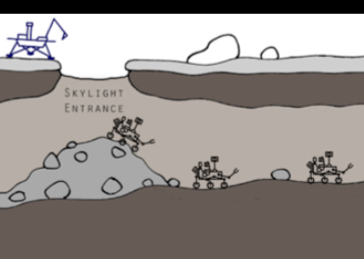
Ideas
Ideas for exploration of Lava Tubes
No Sunlight
→ Power generation
Lack of illumination for perception.
Weak signal
Unknown environment
→ May have large/many rocks.
No
Sunlight
Weak
signal
May have
Large rocks
[4]
Credit: (Upper) Waseda Univ. (Lower) MIT, NIAC
Notes:
１つ目は縦孔に続く洞窟では太陽光が照らされないことです．
このせいで，太陽電池による発電ができなかったり，洞窟内の写真撮影や測量を行うのが難しくなってきます．
２つ目は通信の問題です．
洞窟の上に高い岩盤が存在するため，洞窟と地球の間の通信は難しいです．
3つ目の問題は，中の環境がわからんという問題です．
いままで，だれも月や火星の縦孔洞窟の探査を行ったことがないので．
中がどの様になっているかわからないって問題があります．
大きな岩があるかもしれないし，たくさん岩があるかもしれない
キュリオシティやパーシビュアランスといった大きな車輪ローバは，もともと障害物を乗り越えて進むように設計されてないです．
2012年火星での運用を開始したCuriosityは，衛星写真から岩を判別することができず
車輪を破損しました．
この3つの問題に対してどのようなアイデアがあるか，まずは紹介します．

Slide 5
Ideas
Ideas for exploration of Lava Tubes
No Sunlight
→ Tethered robot
Weak signal
→ Ad hoc communication
by multi-robots
Unknown environment
→ High traversability
(transforming/ hopping )
[4]
Credit: (Upper) Waseda Univ. (Lower) MIT, NIAC
Notes:
１つ目の太陽光の問題には，
孔の近くに大型ローバだったり着陸船とか，着陸させておいて
縦孔の中に入るロボットとテザーケーブル（電源ケーブル）で通信すればいいんじゃないかていう研究がされています．
実際に，これから私が紹介する論文もいくつかテザーケーブルを使用した電力給電を受けています
2つめの通信の問題には，
たくさんロボットを配置して，そのロボット間がアドホックな通信ができればいいよねという研究がされています．
この研究に関連して，複数のロボットの無線通信を経路問題とみなして，
その最短経路を見つけて通信にかける電力を節約しようみたいな研究もされてます．
3つめの，走破性の悪い環境に対する問題は，
変形ロボット，ホッピングロボットの研究が行われています．

Slide 6
Ideas
Ideas for exploration of Lava Tubes
No Sunlight
→ Tethered robot
Weak signal
→ Ad hoc communication by multi-robots
Unknown environment
→ High traversability
(transforming/ hopping )
Credit: (Upper) Waseda Univ. (Lower) MIT, NIAC
Notes:
特に，僕は
走破性の問題に着目して
変形型ロボット ホッピングロボットを調査してきました．
まずは，変形ロボットを紹介します．

Slide 7
Outline
Outline
Introduction
Transforming robot
(1) DuAxel
(2) Daedauls
(3) FreeBots
(4) Transformable lunar robot
Hopping robot
(1) Microbot
(2) Hopping robot by inside springs
Conclusion
Notes:
はい，まずは
DuAxel,ダイダロス，フリーボッツ，月面変形ロボット
の4つの変形するロボットを紹介します．
まずは，DuAxel を紹介します．

Slide 8
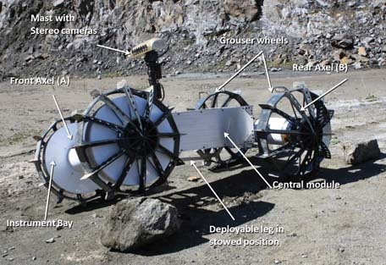
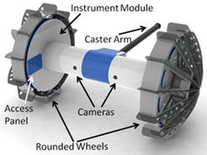
(1) DuAxel (Issa, NASA/JPL, 2012)[8]
DuAxel
DuAxel = Axel x 2
+release/docking mechanism
[8]
[7]
Notes:
DuAxelは NASA/JPLによって2012年に開発されました．
Duaxe って名前は 2つのAxel から来ており．
アクセルってローバ２つと銀色の箱みたいなドッキング構造でできています．
次にアクセルについて紹介していきます．

Slide 9
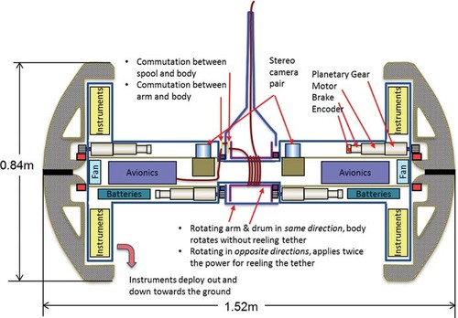
Axel [7]
DuAxel
Developed to explore steep cliffs.
Tethered to Main-rover.
Only 4 actuators
→ crash‐proof, redundancy
left‐right symmetry
→ overturning stability
Notes:
はい，
アクセルは縦孔の急な崖を探査するために開発されました．
寸法は1.5メートルで車輪幅が0.84メートルで，質量は30kgくらいです．
崖の外にいるキュリオシティとかパーシビュアランスみたいな大型ローバとテザーケーブル，電気ケーブルですね
テザーケーブルで電力を供給される予定です．
（ENTER）
また，アクセルは車輪の駆動用に2こ，テザーと巻き取ったりほどいたりに 2こ の計４個しかアクチュエータを使っていないシンプルな構成です．
そのモータ自体もどれかが壊れても，ほかでなんとかできるといった冗長性の高い設計になってます．
また，左右対称なので転倒に強いですし．探査中にひっくり返ったりしても問題ないです．

Slide 10
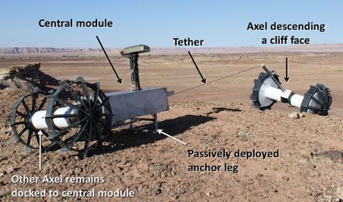
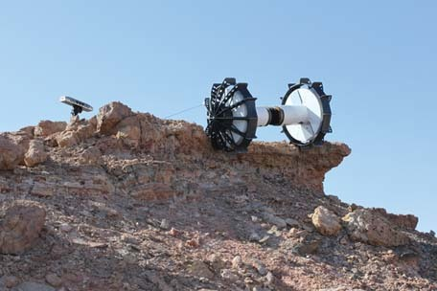
Mission scenario by DuAxel
DuAxel
1. DuAxel moves near Lunar Pit by 4WD.
2. When the DuAxel reaches Lunar Pit , DuAxel divides into 2 Axels.
3. One Axel runs down a steep cliff ,and the other Axel waits near Pit .
[8]
Notes:
前のスライドでアクセルの説明をしたんですけど，
これを踏まえて，DuAxelのミッションを説明していきます．
まずは，DuAxelが孔の近くまで４輪で動いていきます．
孔の近くにDuAxelがつくと，DuAxelは2つのアクセルに分離します．
分離したアクセルは，テザーで繋がれながら崖を降りていってもう一つは孔の近くでまってます．
こんなかんじで変形をうまく利用して動くロボットです．
次にダイダロスについて説明します．

Slide 11
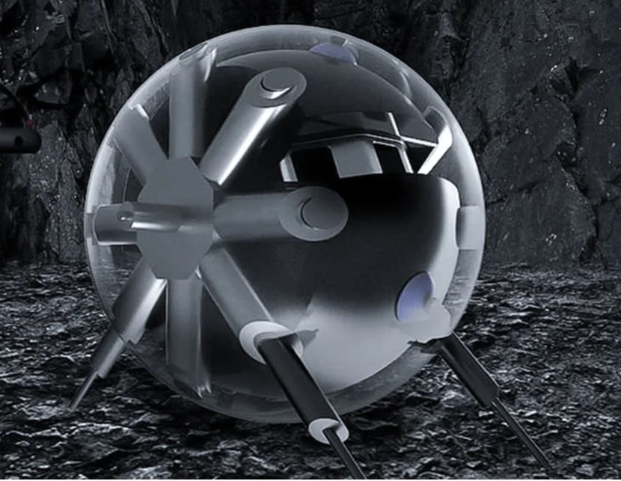
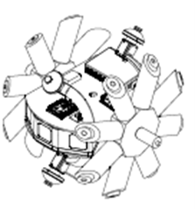
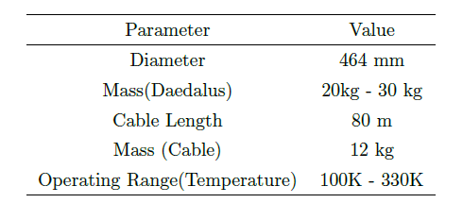
(2) Daedalus (ESA, Julius-Maximilians-Universität Würzburg,2021)[9]
Daedalus
Daedalus
Tether and robotic mission to investigate Lunar Lava Tubes
[9]
[9]
Notes:
ダイダロスは
縦孔の洞窟の底まで テザーで降りていって，
縦孔の底に降りたら，テザーと分離して洞窟の中も探査しようというため開発されました．
直径は50センチ，質量は2，30キロくらいです．
左の図見てもらったらわかると思うんですけど，球に沿うようにポールが埋め込まれてて
それが伸びたり縮んだりして障害物を避けたりします．
具体的にダイダロスがどんな事を行うか紹介します．

Slide 12
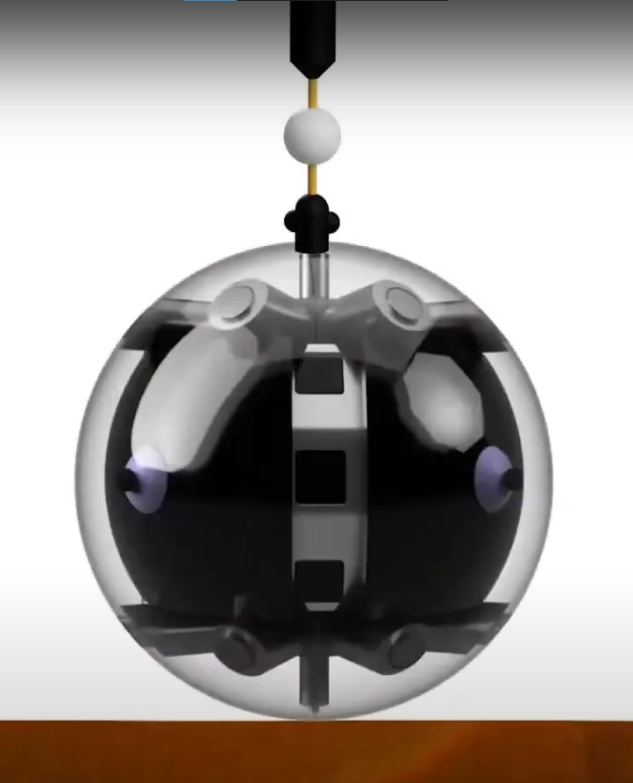
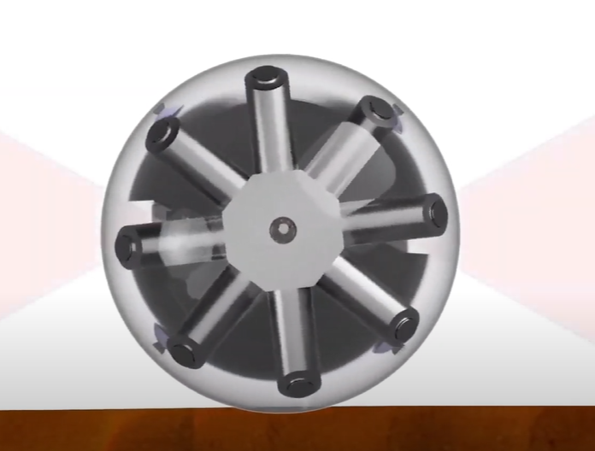
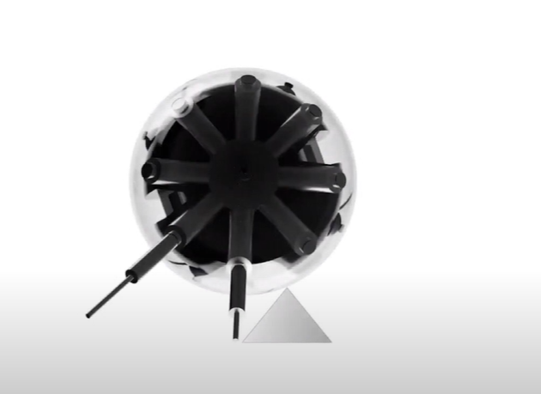
Daedalus
The poll extends
→overcome obstacles
Descend with tethered cable
Driven by motor force
Credit: Julius-Maximilians-Universität Würzburg
Notes:
まずは，テザーに繋がれて底に降りる
底に降りたら，テザーをはなして内部のモータ駆動でうごく
障害物があったら，ポールを伸ばして障害物を乗り越えます．
詳しくはビデオがあるので，流します．

Slide 13

Daedalus
Notes:
底についたら，テザーと分離します．
バッテリーが動いて重心かえることで向きがかわります．
内部のモータの動力で，移動します．
少し飛ばします．
(10:57) 測量するときにもポール伸ばしてダイダロスを安定させてます．
(11:14)障害物があったら，ポールを伸ばしてのりこえます．
こんな感じで変形するロボットです．
3FreeBotを紹介していきます．

Slide 14
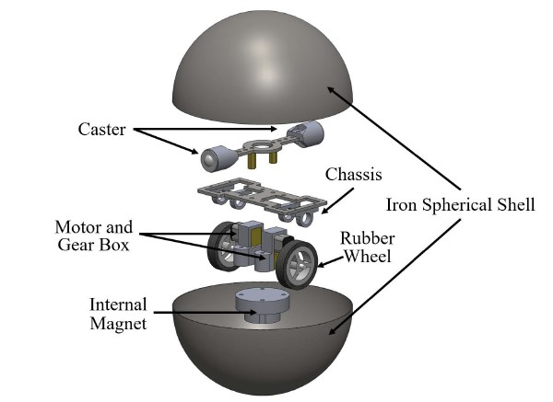
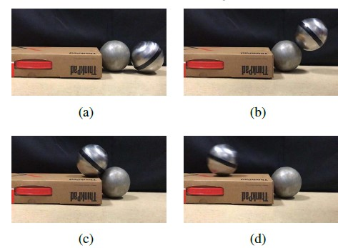
(3) FreeBot (Liang, The Chinese University of Hong Kong,2020)[10]
Freebot is a spherical robot, which can connect with each other
Multiple robots work together and climb up obstacles.
[10]
Notes:
FreeBotは従来の球型ローバに，磁性体の球殻と磁石が入った構造です．
複数のロボットが自由に合体分離できて，それを使って障害物を乗り越える事ができます．
では，中の仕組みを説明します．

Slide 15
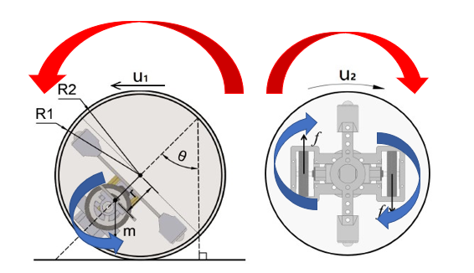
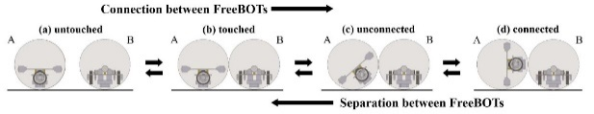
FreeBot -Connection and Separation-
FreeBot
[10]
Notes:
FreeBotは中の，磁石の上に2つ車輪が入っていて，それぞれ球の外と接しているんですが
その２つの摩擦することで球殻が回転して移動します．
2つが同じ動きしたら球は傾きますし，反対の向きに動いたら回転できます．
これらの動きを利用して．
だんだん近づいていって，磁石を傾けて，磁石とアクチュエータは一緒に動くんですが傾けていったら
磁力が強くなって，２つがくっつきます．この一連の流れを0.5秒位でできます．
分離するときは，逆のことをします．
ちなみに，接続時のちからの働きはこの図のようになっています．
Aは磁気力の大きさです．
これもビデオがあるのでぜひ見てください．

Slide 16
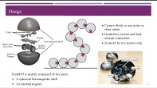
FreeBot
Notes:
Freebotが動いてる様子です．
磁石が中にはいってるんで，不思議な動きをします
磁性体の坂を登っていけます，急になっても大丈夫です．
くっついたり離れたりできます．
これを利用して障害物を乗り越えることもできます．
Freebotの紹介は以上です．
最後に，JAXAが開発した月面変形ロボットを紹介していきます．

Slide 17
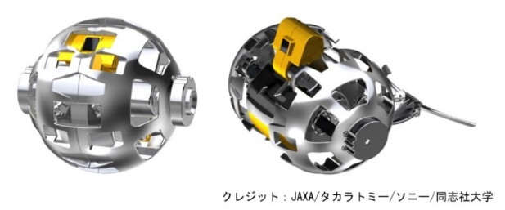
(4) Transformable Lunar Robot (JAXA, Doshisha Univ., Sony, 2021)[17]
Transformable Lunar Robot
The robot is installed in lunar lander(Upper)
The robot has landed on the surface of
the moon.(below)
Take pictures of the moonscape
[17]
Notes:
このロボットは，実際に2022年に月面に打ち上げ予定のロボットです．
将来，月の有人探査が計画されてるんですけど，それに先立って
月面の風景の写真を撮影するために制作されました．
着陸船にいるときは上のように球体になっていて，搭載容量を節約して
月面についたら変形して走行できるようになります．
ここで一旦，変形ロボットのまとめをしたいと思います．

Slide 18
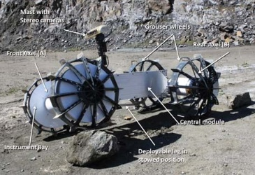
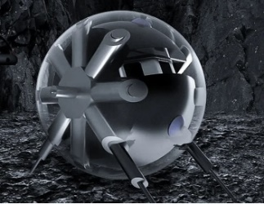
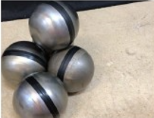

Summary -transforming robot-
Summary -transforming robot-
Can reach the bottom of Cave.
Can get samples.
Heavy
Tether problem
(1) DuAxel
Can reach the bottom of cave by tether
Can move without tether
Tether can supply the power
Re-connection is difficult.
(2) Daedalus
Can reconfigure
Can traverse rough terrain
Magnetic influence
Control problem
Compact size for transportation
Influence of regolith
(3) FreeBot
(4)Transformable Lunar Robot
Notes:
はい，4つの変形ロボットをみてきました．
DuAxelは崖の底まで下ってサンプルをとって帰ってこれる，テザーで拘束されてるから再結合もしやすいって利点があるんですが
重いって問題とテザーが岩に引っかかってしまって，そこに全体重がかかってしまうかもしれないってのが問題点です．
重いものを宇宙に持っていくのは難しいです．
ダイダロスはテザーをつかって底まで下れる，テザーなしでも動けるのが利点なんですが，電力供給をテザー経由で行うので
テザー周りのたんさしかできない，一度テザーから離れてしまうと，再結合が難しいよねって欠点があります．
FreeBotは磁石を使って，合体分離をするので容易に合体分離ができるよね 複数協力して障害物を乗り越えられるのが利点ですが，
計測機器に磁力の影響を受けるかもしれない 先程の動画，覚えてらっしゃる方も多いかと思いますが不思議な動きをしていたので，制御が難しいといった問題があります．
JAXAの月面探査ロボットは，搭載容量を節約できるのが利点なんですが
変形時にレゴリス（月の砂）が変形部分に詰まってしまうかもしれないのが難点ですね．
では次はジャンプするロボットを見ていきます．

Slide 19
Outline
Outline
Introduction
Transforming robot
(1) DuAxel
(2) Daedauls
(3) FreeBots
(4) Transformable lunar robot
Hopping robot
(1) Microbot
(2) Hopping robot by inside springs
Conclusion
Notes:
2つ紹介します．
マイクロボットと内部のばねの衝突により跳躍するロボットを紹介します．
まずはマイクロボットを紹介します．

Slide 20
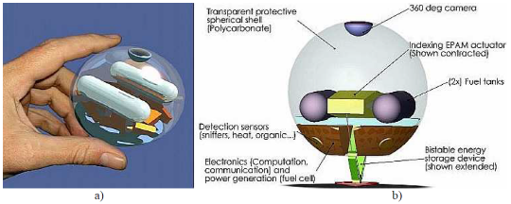
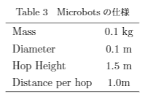
(1)Microbot (Dubowsky, MIT, 2005)[12]
Microbot
Ultra-small spherical robot built for lava tube exploration
Hops with artificial muscles
[12]
Notes:
マイクロボットは火星の縦孔洞窟を探査するために開発されました．
直径10センチ，100gの非常に軽量なロボットを，100個から1000個単位で大量に火星にもっていこうと考えられています．
1000個運用すると，30日かけて 135平方キロメートル の探査ができるようです．
ちなみに 135平方キロメートルって相模原市の面積くらいだそうです．

Slide 21
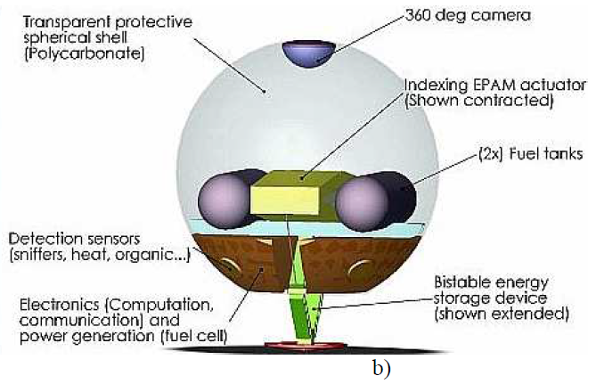
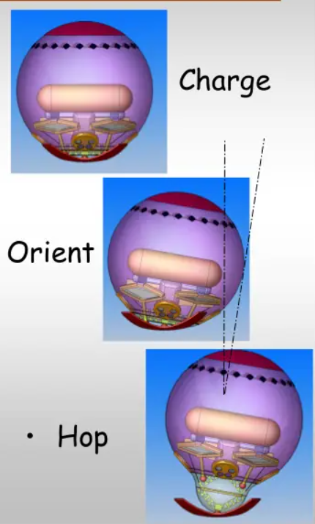
Microbot
[12]
[13]
Notes:
ロボットは図のようになっていて，
重心が下に寄っているので，
ひっくり返ってももとに戻りやすいです．
(ENTER)
これを横から見るとこんな感じに人工筋肉が2ついています．
人工筋肉を使用することで，アクチュエータの部品を大きく節約することができました．

Slide 22
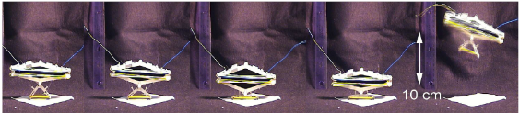
Microbot
[12]
[13]
Notes:
人工筋肉は図のように収縮と弛緩を使って跳躍するんですが，
(ENTER)
これを応用して，一つの人工筋肉を比較的弛緩させ，もう一つは収縮させ
それを一気に戻すことで斜方方向への跳躍ができます．

Slide 23
Microbot -simulation-
Microbot -simulation-
Notes:
実際に筆者のDubowskyは，
上り勾配 下り勾配，荒い床 平坦な床で 100回ジャンプしたら何メートル進むかモンテカルロシミュレーションを行いました．
縦軸が100回ジャンプで進んだ距離，縦軸が斜面です．
また，オーストラリアの縦孔に実際にmicrobotを落とし，ジャンプさせたときのシミュレーションも同時に行ってます
3回ジャンプしたらしっかり奥へ進んでおり，洞窟の奥への探査ができることを確かめました．
次は内部のばねでジャンプするロボットを紹介します．

Slide 24
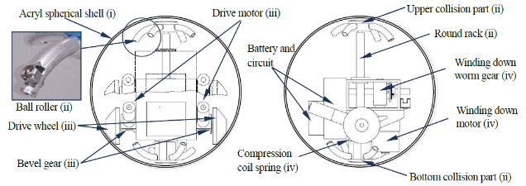
(2)Hopping robot by inside springs (Ishikawa kosen, 2015)[15]
Hopping robot by inside springs
[15]
Notes:
この研究には従来の球型ロボットにばねによる跳躍機構をつけました．
そのため，従来の球型ロボットのように全方向の移動ができるだけでなく，ジャンプができます．

Slide 25
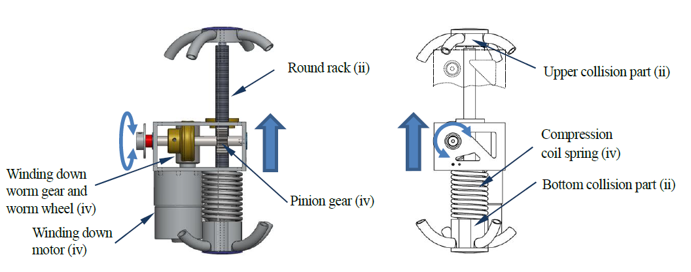
Hopping robot by inside springs
[15]
Notes:
ジャンプ機構です．
ばねが縮んで，外側の球殻にあたり
その衝撃でロボットはジャンプします．

Slide 26
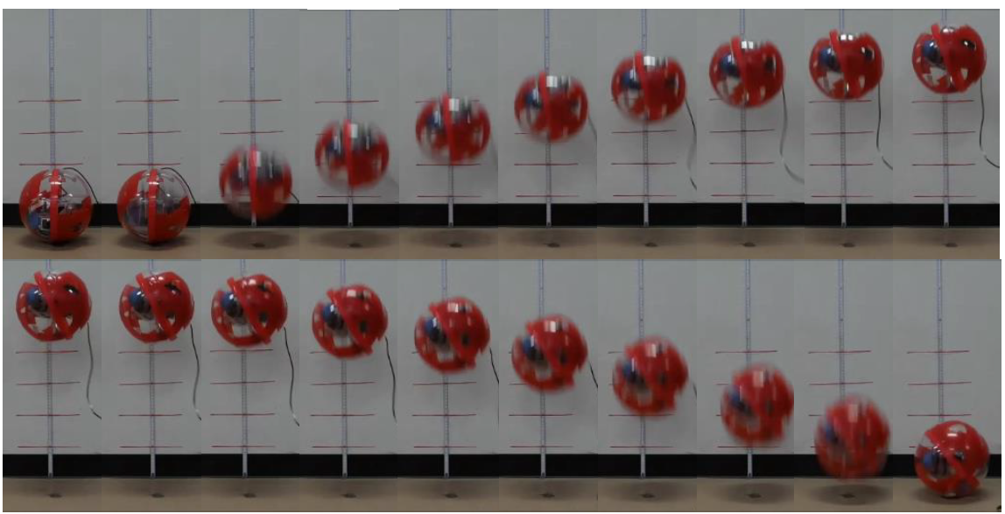
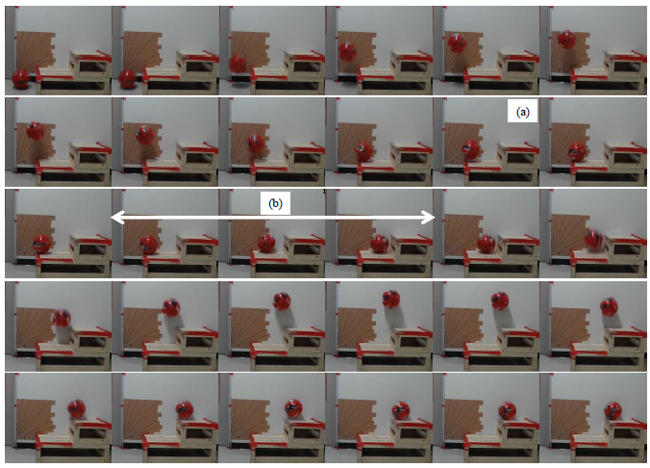
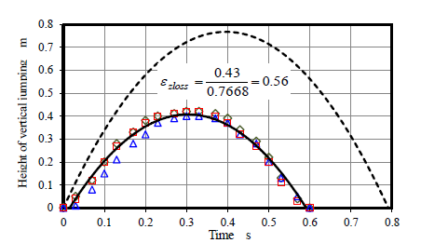
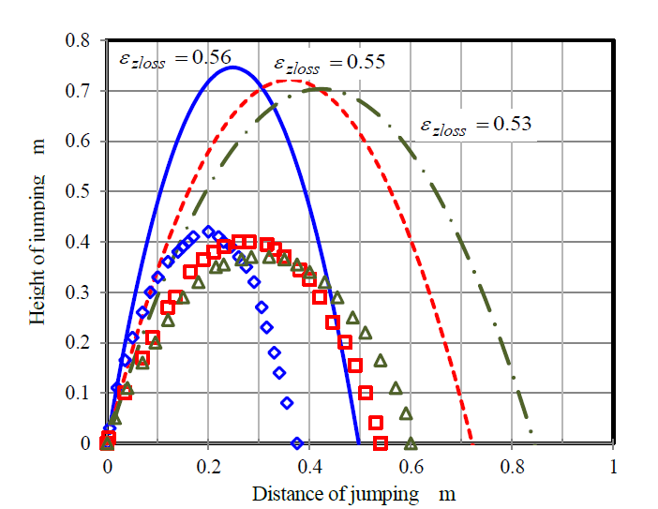
Hopping robot by inside springs
Vertical hopping
Horizontal hopping
Notes:
筆者の藤岡らは，鉛直方向 水平方向において
跳躍の実験とシミュレーションを行いました．
縦軸が跳躍距離 縦軸が滑空時間です．
水平方向は，跳躍機構の角度を変えて実験しています．
どちらの計測値は場合でもシミュレーションじの53～56%しか飛んでないのですが，
これは摩擦損失 や 内部機構がジャンプのために衝突したとき 球殻が変形して衝撃が 吸収されたことなどが考えられています．
ばねで内部跳躍するロボットの紹介はこれで終わりにして
まとめに入りたいと思います．

Slide 27
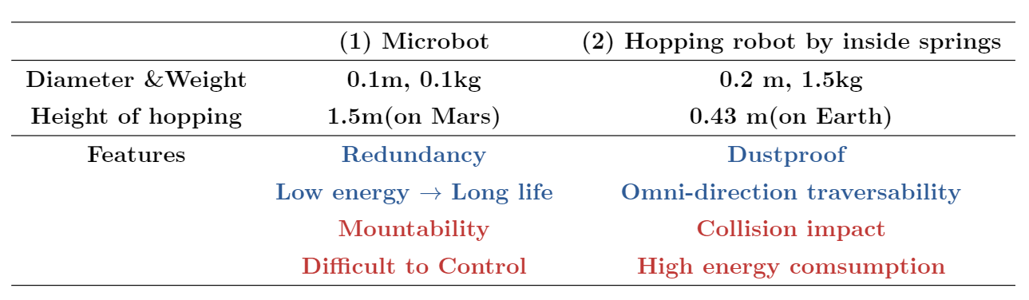
Summary -hopping robots-
Summary -hopping robots-
Notes:
ジャンプするロボットのまとめです．
マイクロボットは軽量で，多数の運用 を考えているため 群のシステムとしての 冗長性・堅牢性は高いですが
搭載容量や ロボットの制御に 問題があります．
対して，内部のばねで 跳躍するロボットは
防塵性や，全方向 の移動能力の高さで 分がある と言えますが，重いことによる 地面衝突時の衝撃，
消費電力の高さが 欠点と言えると思います．
(2)の論文に消費電力についての言及がなかったので，
跳躍時に使われた電力が，そっくりそのまま運動エネルギーに変換されたと仮定し独自に計算を行うと
約10-20W 使用されることがわかりました．
(1)のピーク出力が1.5Wであることを考慮すると消費電力が大きいと考えられます．
最後にまとめと結論です．

Slide 28
Conclusion
Conclusion
Lava tube exploration is considered to have many rough roads.
→ It is necessary to develop a robot with high performance in
rough terrain.
Four transforming robots and two hopping robots were introduced and summarized.
→ It is necessary to develop a lava tube exploration robot that has
both mechanisms.
Notes:
縦穴の探査時には 走破性の悪い場所 が多いと考えられます．
そのため，走破性の高い 変形ロボット と ホッピングロボットの 調査とまとめを行いました．
変形ロボットは，リアルタイムで地形に合わせた走行がしやすいのですが，結合部に脆弱性があると行った問題があります．
跳躍ロボットは小さい力で，より多くの距離をジャンプできるのですが搭載容量や衝撃の問題があります．
以上のことから，変形跳躍どちらの機構も持つロボット，を研究してみる必要があると思いました．
例えば 普段は球型ロボットで 全方向移動できるのですが，障害物があったら 人工筋肉のアクチュエータなど で変形し
人工筋肉 の 跳躍機構を使って カエルのようにジャンプする機構
など研究してみると面白いのではと思いました．

